Slide 1

Git + Github =

Slide 2

Sobre o que vamos conversar?
Problemas ao gerenciar arquivos
O que é um sistema de controle de versão
História do git
Comandos locais
Configurar usuário e e-mail
Iniciar um repositório
Commitar alterações
Criar e alternar entre branches
Visualizar o log de commits
Comandos com o Github
Clonar repositórios
Realizar upload das alterações locais
Realizar download das alterações de outros usuários

Slide 3

Problemas!
… qual é o principal motivo no desenvolvimento da maioria das ferramentas que nós conhecemos, mesmo?

Slide 4

… quem nunca passou por isso?
Criar cópias de um projeto quando necessitava fazer uma alteração significativa.
Realizar alterações significantes em arquivos, perdê-los, depois achar uma versão antiga e não fazer ideia de qual foi o período da última alteração.
Procurar que alteração (e qual analista a realizou) que gerou aquele bug em que você precisou trabalhar até tarde para resolver.

Slide 5

… existe uma solução? SIM!
E a solução são os sistemas de controle de versão (VCS - Version Control System).
Existem vários sistemas de controle de versão, por exemplo: Git, Mercurial, SVN, etc.

Slide 6

Git
O que é esse tal de git!?

Slide 7

Alguém conhece esse cara!?

Slide 8
Uma breve história do Git
O kernel do linux é um projeto de código aberto que recebe contribuições de colaboradores do mundo inteiro.
Entre 2002-2005 o projeto utilizou um sistema de controle de versão proprietário chamado BitKeeper, com o qual a comunidade rompeu o relacionamento no ano de 2005.
Como a utilização da ferramenta passou a ser cobrada após este rompimento, Linus Torvalds, desenvolveu um sistema de controle de versão focada principalmente em velocidade, design simples, possibilidade de trabalhar com inúmeras branches em paralelo, entre outras.

Slide 9

Antes de começar.

Slide 10

Ação!
Hora de botar a mão na massa!

Slide 11
Comandos git locais
Nessa seção iremos aprender alguns comandos do git que serão utilizados localmente.
É importante nos atentarmos ao fato de ainda não estarmos trabalhando com o Github (!!!)

Slide 12
Configurando usuário e e-mail
git config --global user.name “Seu nome aqui”
git config --global user.email seuemail@bemaqui.com

Slide 13
Iniciando um repositório
mkdir exemplo-git
cd exemplo-git
git init

Slide 14
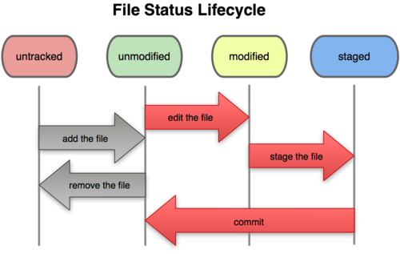
Ciclo de vida dos arquivos

Slide 15
Criando arquivos no repositório
touch exemplo1.txt exemplo2.txt
git status
git add exemplo1.txt
git status
git rm --cached exemplo1.txt
git status
git add .
git status

Slide 16
Commitando nossas alterações
git commit -m “Meu primeiro commit”

Slide 17
Criando e alternando entre branches
O que são branches? São como “pastas” em que você pode fazer alterações de forma isolada a “pasta” de projeto principal.
git branch minha_branch
git checkout minha_branch
git branch
git checkout -b minha_branch2
git branch
git checkout master

Slide 18
Adicionando conteúdo de uma branch em outra
git merge nome_da_outra_branch

Slide 19
Visualizando o log dos seus commits
git log

Slide 20


Slide 21
Configurando uma conexão SSH
ssh-keygen -t rsa -b 4096 -C “seu@enderecoemail.com”
eval “$(ssh-agent -s)”
ssh-add endereco_sua_chave
Adicionar nas configurações do github.

Slide 22
Comandos mais utilizados
git clone endereco_repositorio_git
git push origin nome_da_branch
git pull origin

Slide 23
Referências
https://git-scm.com/book/pt-br/v1/
https://guides.github.com/
http://tableless.com.br/introducao-das-premissas-dos-controles-de-versao/
http://tableless.com.br/iniciando-no-git-parte-1/
http://tableless.com.br/iniciando-no-git-parte-2/

